Slide 1

GameGear

Slide 2
Với thời đại công nghệ tiên tiến. Nhu cầu về mọi mặt đều tăng cao, không chỉ là thương mại, du lịch,...Mà giải trí cũng là một phần không thể thiếu trong thời buổi hiện nay.

Slide 3
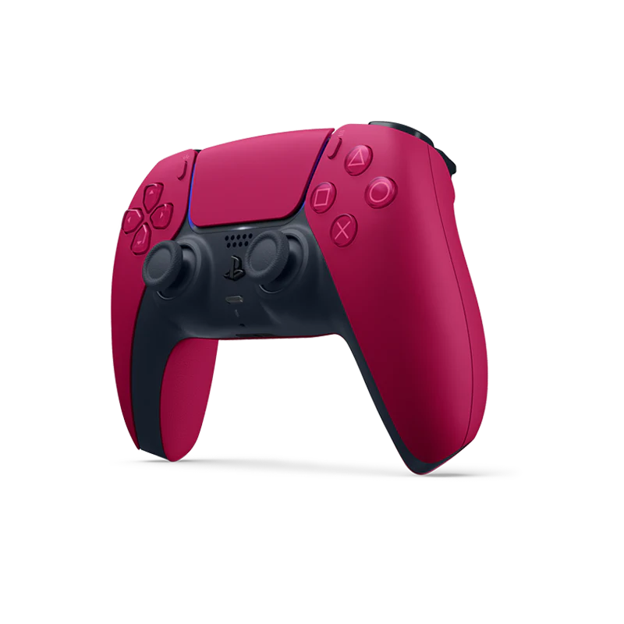
Giải trí ????????
Đặc biệt là trò chơi điện tử được giới trẻ yêu thích rất nhiều

Slide 4
Big concept
Nắm bắt được điều đó, GAMEGEAR đã ra đời

Slide 5

GAMEGEAR có những gì ??
Thiết bị
Gamegear chuyên cung cấp cho khách hàng những thiết bị điện tử mới nhất trên thị trường
Dịch vụ
Mang đến những trải nghiệm mua sắm hiện đại nhất, tối ưu nhất và nhanh nhất
Ưu đãi
Không chỉ hiện đại mà Gamegear còn những ưu đãi hấp dẫn, hỗ trợ vận chuyển hàng khắp mọi tỉnh thành.
Mục tiêu
Mục tiêu của Gamegear là đưa ra những dịch vụ tốt nhất đáp ứng mọi nhu cầu cho khách hàng
Chăm sóc
Với một đội ngũ chuyên nghiệp, luôn quan tâm và lắng nghe ý kiến của khách hàng, giải đáp mọi thắc mắc đem lại sự hài lòng tuyệt đối cho người mua.

Slide 6
GameGear được tạo ra như tehes nào???
GOOGLE MAP PLATFORM APIS
BOOTSTRAP
AJAX
JAVASCRIPT
HTML/CSS
PHP-LARAVEL

Slide 7
Team Presentation
Trần Công Thịnh DEV
Nguyễn Lê Thuận DEV
Nguyễn Trần Trọng Leader
Huỳnh Ngọc Thái DEV
Ngô Hạnh Dung DEV

Slide 8
 | ADMIN |  |  |  |  |  |  | USER
HOME | T.C.Thịnh |  |  |  |  |  |  | H.N.Thái
LOGIN/PROFILE |  | N.L.Thuận |  |  |  |  |  |  | N.H.Dung
REGISTER |  |  |  |  |  |  |  |  |  | N.H.Dung
PRODUCT/DETAILS |  |  | H.N.Thái |  |  |  |  | H.N.Thái
CUSTOMER |  | N.H.Dung
BRAND |  |  | N.L.Thuận
ORDER | T.C.Thịnh
CART/CHECKOUT |  |  |  |  |  |  |  |  |  | T.C.Thịnh
COMMENT |  |  |  |  | N.T.Trọng |  |  |  |  | N.T.Trọng
STAFF |  |  | N.L.Thuận
WISHLIST/CONTACT |  |  |  |  |  |  |  |  | N.T.Trọng
HISTORY ORDER |  |  |  |  |  |  |  |  |  |  | T.C.Thịnh
ABOUT |  |  |  |  |  |  |  | N.L.Thuận

Slide 9
Cảm ơn Thầy Cô đã lắng nghe

